Slide 1






Notes:
Thiết kế: Hương Thảo – Zalo/sđt: 0972115126. Các nick khác đều là giả mạo

Slide 2



Yêu cầu: Quan sát một cảnh ao hồ, sông suối hoặc biển đảo và ghi lại kết quả quan sát.

Slide 3

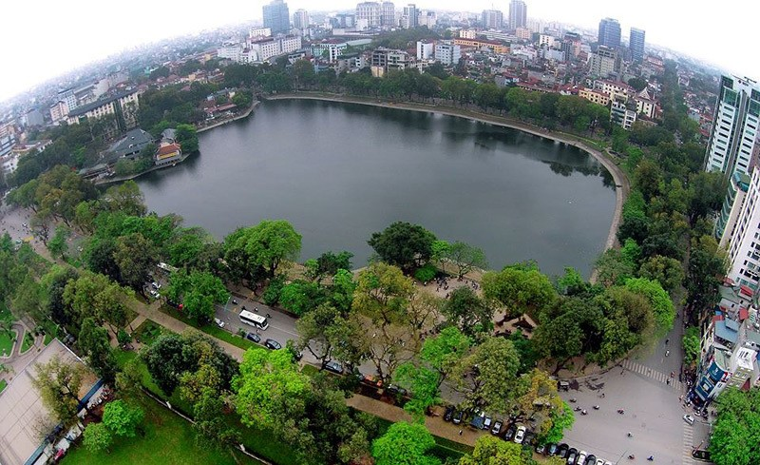
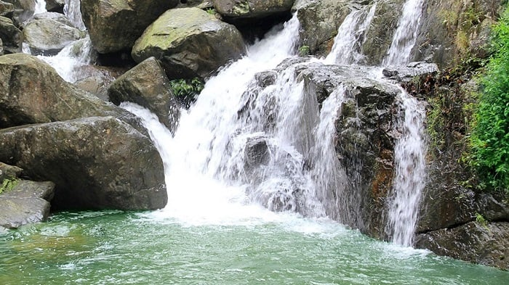
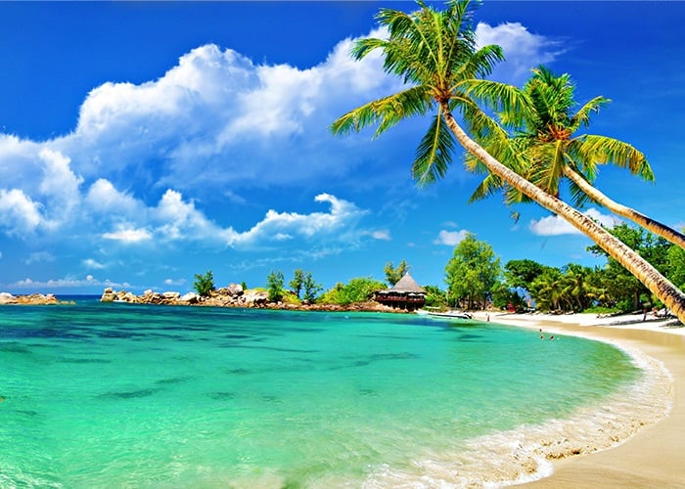
1. CHUẨN BỊ
Lựa chọn phong cảnh để quan sát (cảnh ao, hồ, sông, suối, biển, đảo,…).

Slide 4

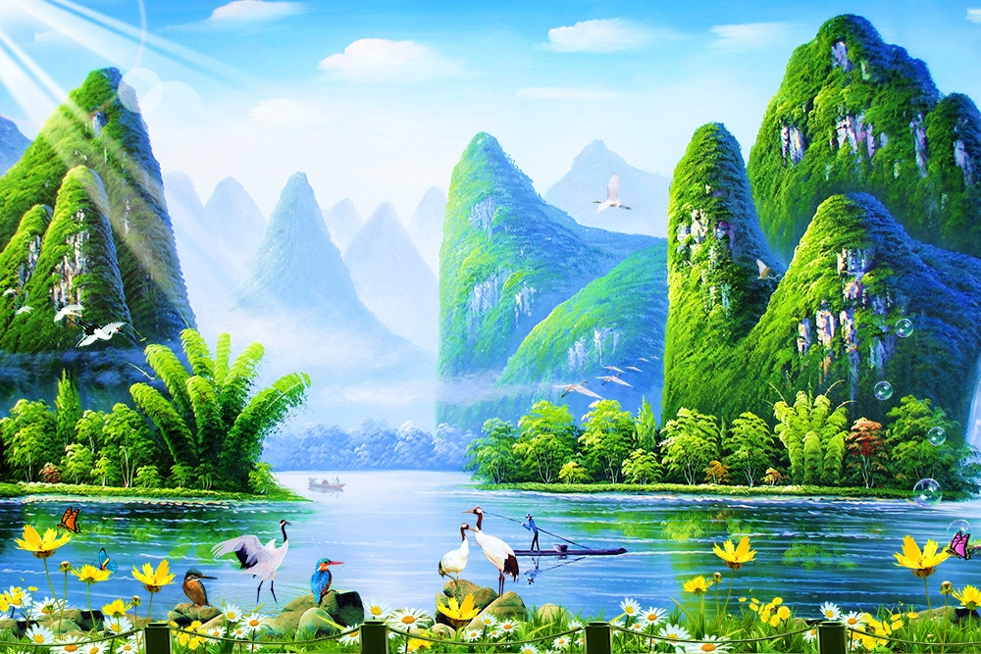
1. CHUẨN BỊ
Lựa chọn cách quan sát (trực tiếp hoặc qua tranh ảnh, video,…)

Slide 5
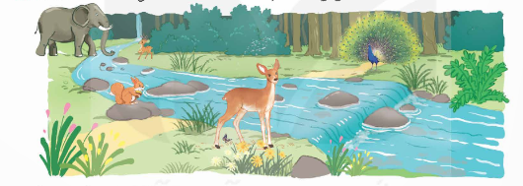
2. Quan sát và ghi lại kết quả quan sát:
M: Quan sát dòng suối theo trình tự không gian:
a. Quan sát toàn cảnh.
G:
– Không gian chung (thoáng, rộng, giữa rừng bao la,...)
– Đặc điểm chung (yên tĩnh, thơ mộng,..)

Slide 6
Ví dụ: Quan sát toàn cảnh:
+ Không gian chung: bị bó hẹp trong một khu vực, thoáng và mát, có nhiều cây cối xung quanh bờ hồ.
+ Đặc điểm chung: yên tĩnh, có ít sóng, chỉ gợn lăn tăn đợt nhỏ, nước không quá trong xanh, hơi đục và không thấy đáy.

Slide 7
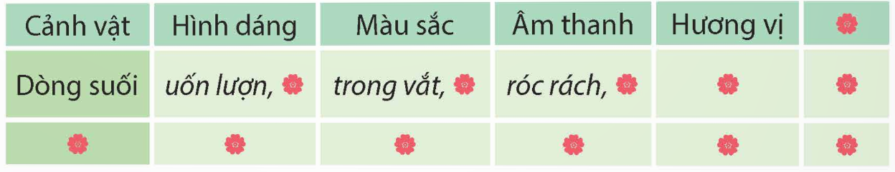
2. Quan sát và ghi lại kết quả quan sát:
b. Quan sát từng sự vật, hiện tượng,…
G:
Lưu ý: Em có thể lựa chọn một số sự vật, hiện tượng chủ yếu, trọng tâm hoặc những sự vật, hiện tượng nổi bật, đặc sắc để quan sát.

